Slide 1



XVI Seminário de Iniciação à Inovação
Computação Paralela Aplicada à Simulação Estocástica de Redes Elétricas com Recursos Energéticos Distribuídos
Bolsista: Frederico José Poli Antunes
Orientador: Prof. Tiago Pires Abud
Notes:
[~20 s] Bom dia. Sou o Frederico, bolsista PIBITI sob orientação do Prof. Tiago Abud. O título é o da proposta original; vou explicar em seguida por que o enfoque mudou.

Slide 2
Contexto: da proposta original ao P&D
INTRODUÇÃO
PROPOSTA SUBMETIDA (PIBITI)
Computação paralela aplicada à simulação estocástica de redes elétricas com REDs
OpenDSS + Python, para reduzir o tempo de simulação
PROJETO DE P&D (VEÍCULOS ELÉTRICOS)
“Impactos do Crescimento da Frota de Veículos Elétricos no Sistema Eletro-Energético e Avaliação do Ciclo de Vida em Comparação com Veículos à Combustão”
Planejamento energético do SEP, REDs e VEs, com modelagem no OSeMOSYS. Atuação junto ao Prof. Bruno Borba.
mudança de enfoque
Por quê: alta demanda de trabalho do P&D, em tema ligado à proposta original. Este trabalho automatiza um instrumento do planejamento: o diagrama RES.
Notes:
[~50 s] A proposta submetida era aplicar computação paralela à simulação estocástica de redes elétricas com recursos energéticos distribuídos, usando OpenDSS e Python. Ao longo do ano houve a necessidade de mudar o enfoque: atuei em apoio ao Prof. Bruno Borba no projeto de P&D 'Impactos do Crescimento da Frota de Veículos Elétricos no Sistema Eletro-Energético e Avaliação do Ciclo de Vida em Comparação com Veículos à Combustão', por causa da alta demanda de trabalho desse projeto. O tema continua ligado à proposta: planejamento energético do sistema elétrico, REDs e VEs. É comum que o bolsista faça um trabalho um pouco diferente do submetido. No P&D, o planejamento é feito com o OSeMOSYS, e foi dali que surgiu o problema que este trabalho resolve.

Slide 3
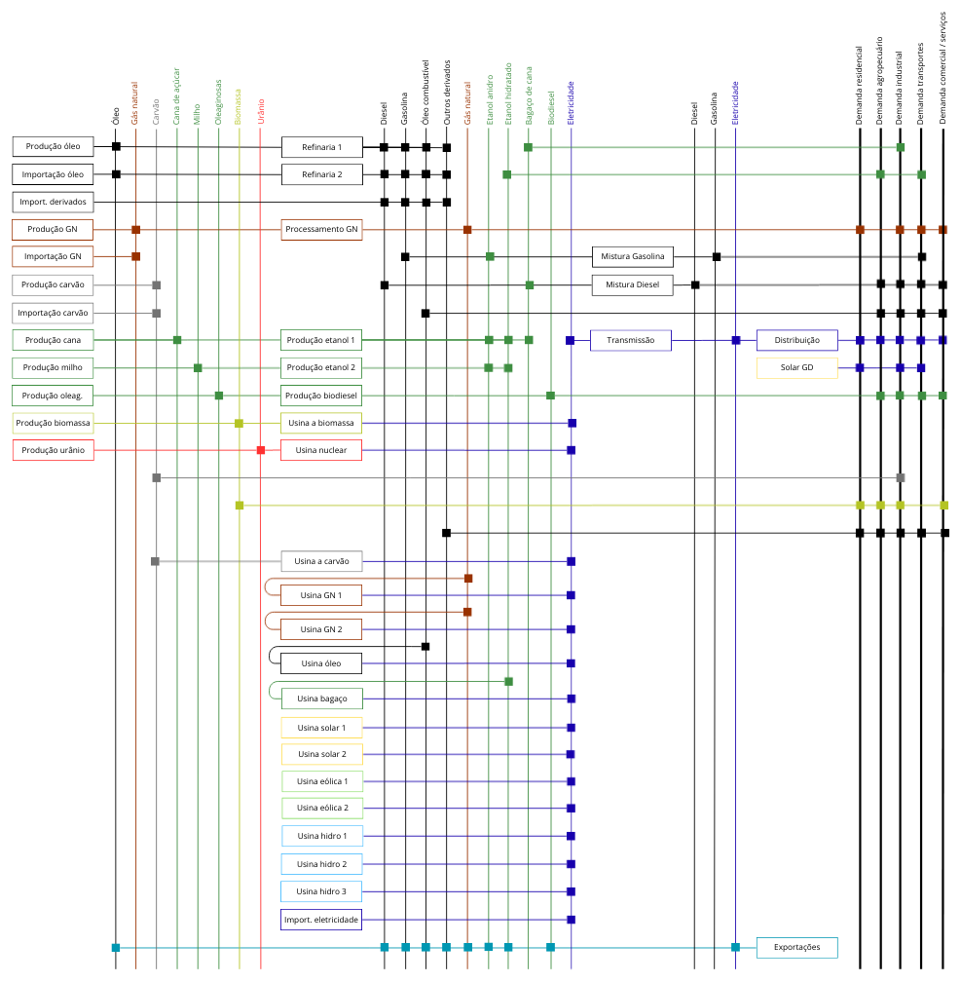
Diagrama de Fluxo de Energia de Referência
INTRODUÇÃO
Grafo dirigido que é a especificação visual de um modelo OSeMOSYS
Combustíveis (linhas verticais), ordenados por estágio: do recurso primário à demanda
Tecnologias (caixas) consomem e produzem combustíveis
~170
nós
100+
arestas
dias
de desenho à mão
Problema: cada alteração no modelo invalida o desenho, e o diagrama deixa de corresponder ao modelo.
RES de referência do projeto, desenhado à mão
Notes:
[~50 s] No OSeMOSYS, o sistema energético é descrito como uma rede: combustíveis, organizados por estágio da cadeia energética, ligados por tecnologias de extração, conversão, transporte e uso final. O desenho dessa rede é o RES, a especificação visual do modelo. À esquerda está o RES de referência do projeto, desenhado à mão. Um RES realista tem cerca de 170 nós e mais de 100 arestas e leva dias para desenhar. O problema maior é a manutenção: qualquer alteração no modelo invalida o desenho, que congela numa versão antiga e deixa de documentar o modelo.

Slide 4
Estado da arte e lacuna
INTRODUÇÃO
otoole viz res
suíte oficial do OSeMOSYS
Gera o RES automaticamente
Coluna inferida pela topologia, não pelo estágio
Combustíveis viram pontos sem rótulo
Saída é imagem estática
Sankey e visuais de rede
plataformas de BI
Já dentro do Power BI
Eixo derivado do grafo, não do estágio
Espessura codifica volume, não topologia
Fluxos reversos ficam ilegíveis
DDFE (este trabalho)
Power BI + Power Query + Deneb
Coluna imposta pelo estágio declarado
Combustíveis como eixos rotulados
Fluxos reversos roteados
Interativo, dentro do Power BI
Na revisão realizada, não foi identificada implementação equivalente nativa em plataforma de BI.
Notes:
[~50 s] Gerar o RES automaticamente não é novidade. O otoole, suíte oficial do OSeMOSYS, faz isso com o Graphviz, mas a coluna de cada nó é inferida pela topologia, e não pelo estágio que o modelador declarou; os combustíveis viram pontos sem rótulo; e a saída é uma imagem estática. Os visuais de Sankey do Power BI codificam volume, derivam o eixo do grafo e não tratam fluxos reversos. A lacuna é gerar um RES que respeite o estágio declarado, com combustíveis rotulados, fluxos reversos roteados e interatividade, dentro da plataforma de BI. Na revisão feita, não encontramos implementação equivalente nativa em plataforma de BI.

Slide 5
Objetivos
OBJETIVOS
OBJETIVO GERAL
Desenvolver o Diagrama Dinâmico de Fluxo Energético (DDFE): gerar automaticamente o RES completo e interativo a partir de duas tabelas que o modelador já mantém, dentro do Power BI.
OBJETIVOS ESPECÍFICOS
1
2
3
4
Semântica preservada
Coluna de cada combustível definida pelo estágio energético declarado
Layout automático
Posições e roteamento sem sobreposição, inclusive fluxos reversos
Interatividade
Um clique isola a cadeia energética correspondente
Código auditável
Versionado como texto e documentado para usuário e desenvolvedor
Notes:
[~40 s] O objetivo geral foi desenvolver o Diagrama Dinâmico de Fluxo Energético, o DDFE: gerar automaticamente o RES completo e interativo a partir das duas tabelas que o modelador já mantém, dentro do Power BI. Os objetivos específicos foram: preservar a semântica do estágio; calcular o layout sem sobreposição, incluindo fluxos reversos; permitir isolar cadeias com um clique; e manter o código versionado e documentado.

Slide 6
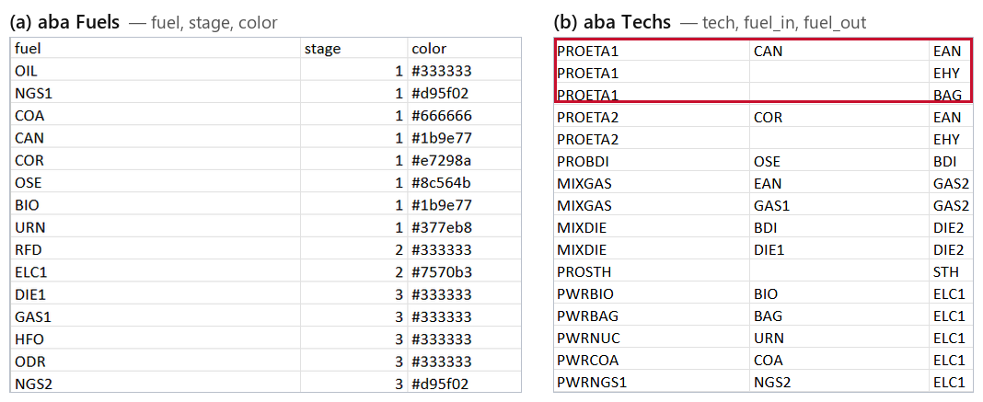
Solução: motor próprio em duas camadas
RESULTADOS
ENTRADA
Excel
2 abas: Fuels e Techs
BACK-END
Power Query (M)
9 consultas · 556 linhas
calcula as coordenadas
FRONT-END
Deneb (Vega v5)
~1.030 linhas · 16 marcas
desenha e interage
SAÍDA
Diagrama RES
interativo no Power BI
Entrada mínima: a planilha que o modelador já mantém
Fuels: combustível, estágio e cor
Techs: tecnologia, entrada e saída
Várias saídas = várias linhas (ex.: PROETA1)
Nenhuma coordenada desenhada à mão
Notes:
[~50 s] Em vez de usar um visual pronto, construímos um motor em duas camadas. A entrada são duas abas de Excel: Fuels, com combustível, estágio e cor; e Techs, com tecnologia, entrada e saída. O back-end em Power Query, linguagem M, tem nove consultas e 556 linhas e calcula todas as coordenadas. O front-end em Deneb, com Vega, só desenha e cuida da interação. Separar as camadas permitiu desenvolver e depurar cada uma isoladamente. Nenhuma coordenada é desenhada à mão.

Slide 7
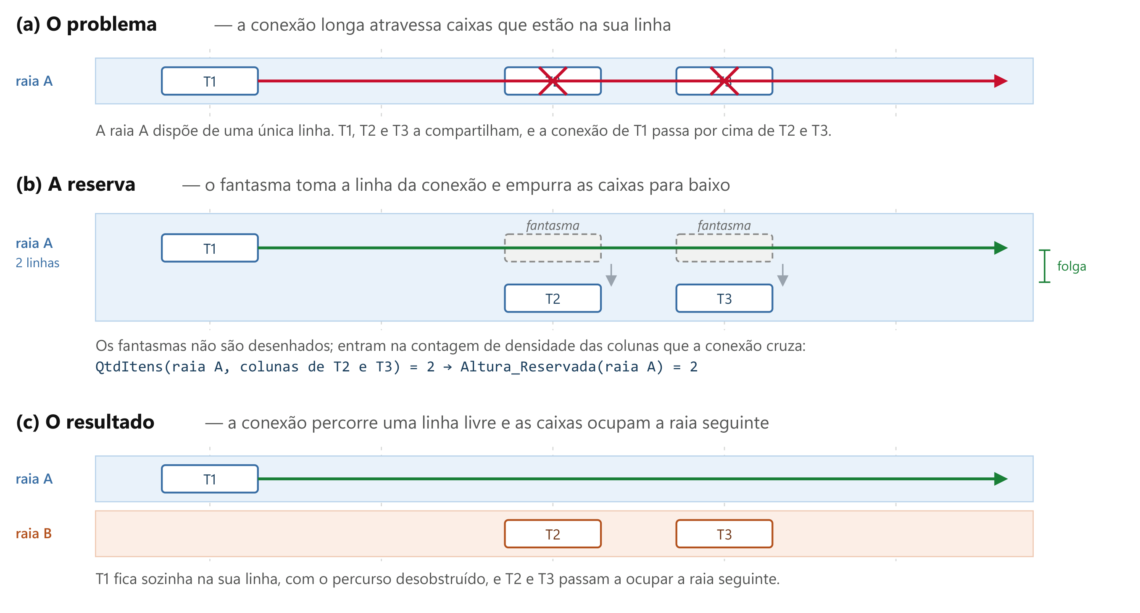
Raias elásticas com nós fantasmas
RESULTADOS
O problema
Conexões longas passam por cima de caixas de outras tecnologias.
A ideia
Reservar espaço antes de desenhar: cada coluna cruzada ganha um nó fantasma invisível.
Por que cabe em M
Sem busca em grade nem estado mutável: só agrupamentos, somas acumuladas e junções de tabela.
Troca deliberada: diagrama um pouco mais alto, algoritmo determinístico.
Notes:
[~60 s] Este é o principal resultado técnico. Uma conexão longa, por exemplo de um combustível do estágio 1 até uma demanda do estágio 5, passa por cima de caixas de outras tecnologias, como em (a). Desviar a linha exigiria busca em grade, inviável em M, que não tem estado mutável nem laços. A solução foi reservar espaço antes de desenhar: cada coluna ocupada que a conexão cruza recebe um nó fantasma invisível, que conta na densidade da raia, como em (b). A raia passa a reservar mais linhas, e em (c) a conexão percorre uma linha livre. Tudo é feito com agrupamentos, somas acumuladas e junções de tabela. A troca é deliberada: o diagrama fica um pouco mais alto, mas o algoritmo é determinístico.

Slide 8
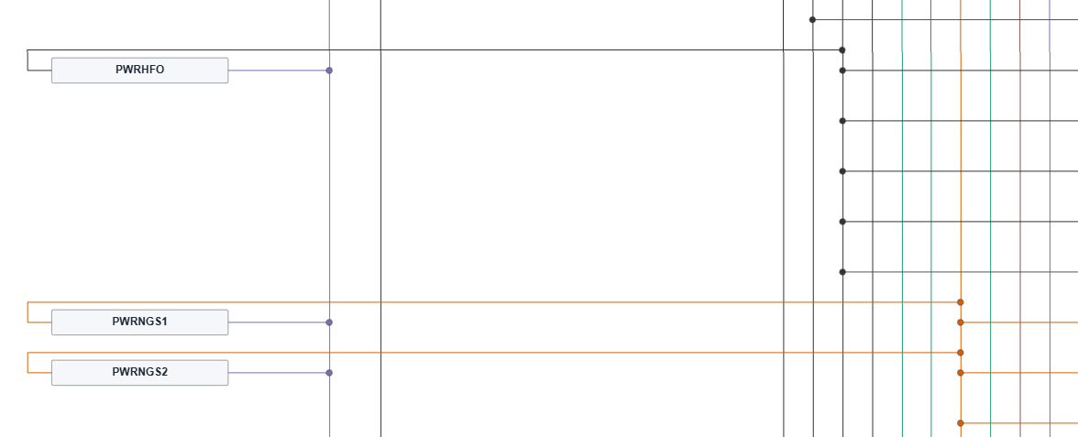
Fluxos reversos roteados automaticamente
RESULTADOS
4
fluxos reversos detectados e roteados
Exemplo: PWRNGS1 consome gás processado (estágio 3) e gera eletricidade (estágio 2).
Detecção: comparação dos estágios de entrada e saída, sem declaração do usuário.
Termelétricas PWRHFO, PWRNGS1 e PWRNGS2: o retorno contorna as caixas pela esquerda
Visuais de Sankey rejeitam esse caso como ciclo ou o desenham sobreposto. Aqui ele ganha uma rota própria.
Notes:
[~35 s] Um caso que os visuais de mercado rejeitam é o fluxo reverso: a termelétrica a gás consome gás processado, do estágio 3, e gera eletricidade, que está no estágio 2. O back-end detecta isso comparando os estágios de entrada e saída, sem o usuário declarar nada, e o Vega desenha uma rota em ponte por cima das caixas. No sistema de validação há quatro casos, todos roteados automaticamente.

Slide 9
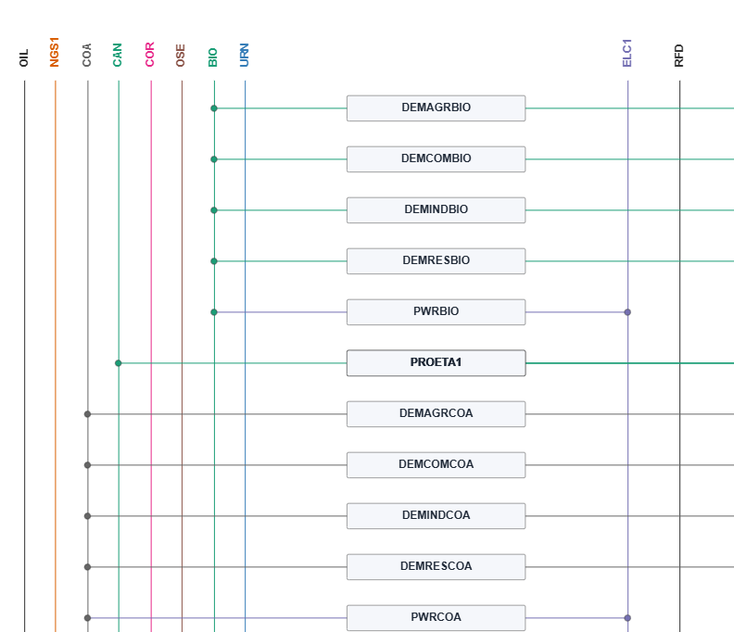
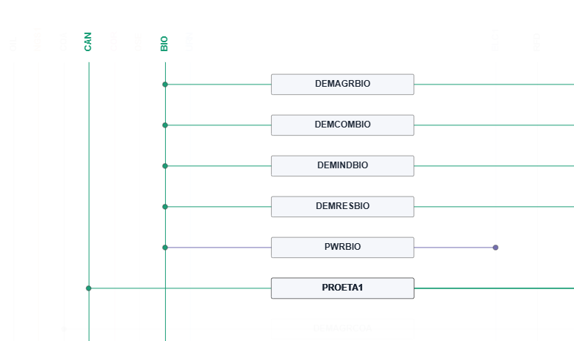
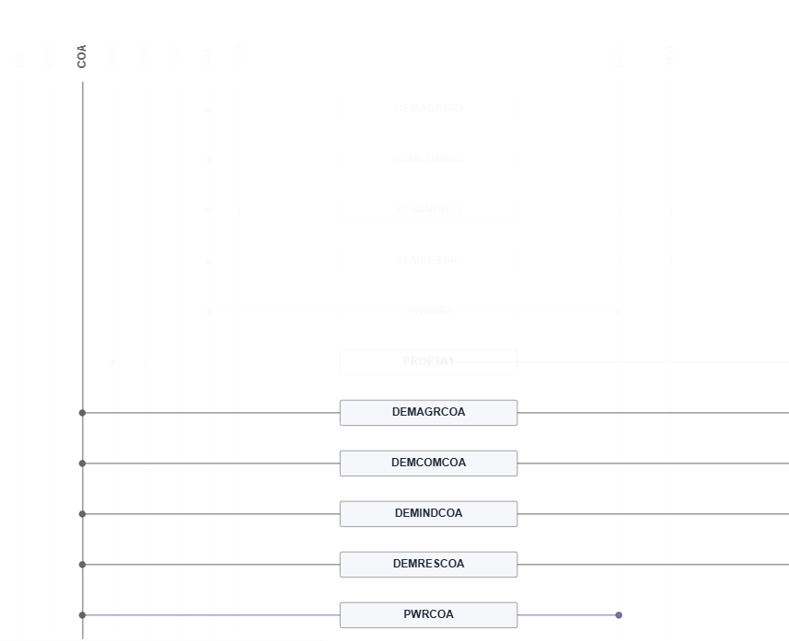
Interatividade: um clique isola a cadeia
RESULTADOS
1 Estado íntegro
2 Clique em BIO
3 Clique em COA
Todas as cadeias em opacidade plena
BIO e CAN têm a mesma cor: o grupo acende junto
Cor exclusiva: só a cadeia do carvão
Destaque por opacidade, não por remoção: o contexto continua visível. Linha de 2 px, área de clique de 45 px.
Notes:
[~50 s] O diagrama deixou de ser imagem e virou interface. No estado íntegro, tudo aparece em opacidade plena. Ao clicar em BIO, acende todo o grupo de cor: BIO e CAN compartilham a cor no cadastro, então as demandas de biomassa, a usina PWRBIO e a rota de etanol PROETA1 acendem juntas. A cor expressa a classe do vetor energético. Ao clicar em COA, que tem cor exclusiva, só a cadeia do carvão fica em destaque, e a da biomassa continua visível ao fundo, atenuada. Cada linha tem 2 pixels, mas a área de clique invisível tem 45 pixels, o que torna o clique viável num diagrama denso.

Slide 10
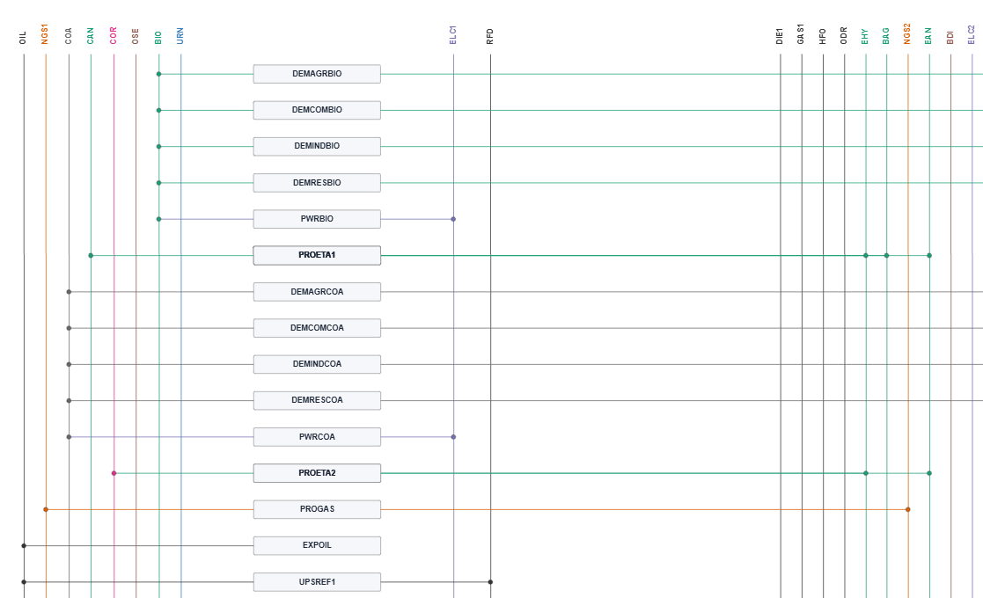
Validação em sistema nacional estilizado
RESULTADOS
70
combustíveis
5
estágios
101
tecnologias
106
ligações declaradas
4
fluxos reversos
0
coordenadas à mão
Antes: dias de desenho manual
Agora: altera a planilha e atualiza em segundos
Recorte do diagrama gerado automaticamente
Notes:
[~45 s] A ferramenta foi validada num sistema energético nacional estilizado com 70 combustíveis em 5 estágios, 101 tecnologias e 106 ligações declaradas na planilha, incluindo 25 tecnologias-fonte e 4 fluxos reversos. Também foi testada com bases de topologia aleatória, com casos patológicos, para confirmar que o layout não depende deste sistema específico. A figura é só um recorte: o diagrama inteiro tem milhares de pixels nos dois eixos, por isso zoom e destaque são essenciais. O ganho principal: o que levava dias à mão agora se atualiza em segundos, e manter o diagrama sincronizado com o modelo passa a custar praticamente zero.

Slide 11
Conclusões e trabalhos futuros
CONCLUSÕES
✓
Ferramenta entregue
Gera o RES completo e interativo a partir de duas tabelas, funcional e documentada
Trabalhos futuros
Parametrizar as constantes de layout na interface
Reativar a rastreabilidade com cálculo otimizado
Espessura das linhas proporcional ao fluxo
Diagnósticos automáticos de consistência do modelo
✓
Manutenção a custo quase zero
O diagrama acompanha o modelo: altera a planilha e atualiza
✓
Contribuição técnica
Nós fantasmas: layout sem sobreposição só com transformações de tabela
✓
Método genérico
Opera sobre a forma do grafo: serve a outros fluxos, como materiais e cadeias produtivas
Notes:
[~50 s] Para concluir: entregamos um gerador automático e interativo de diagramas RES, funcional e documentado. O ganho mais importante é na manutenção: manter o diagrama sincronizado com o modelo passa a custar praticamente zero. O algoritmo de nós fantasmas resolve a sobreposição só com transformações de tabela, e o método opera sobre a forma do grafo, então serve para outros fluxos em camadas, como materiais e cadeias produtivas. Como próximos passos: parametrizar o layout, reativar a rastreabilidade de forma otimizada, dimensionar as linhas pelo volume de fluxo e usar o grafo para diagnosticar inconsistências no modelo. Obrigado.

Slide 12
XVI Seminário de Iniciação à Inovação
Obrigado!
Frederico José Poli Antunes
Apoio: CNPq · PIBITI/PIBINOVA UFF 2025-2026
Notes:
[~10 s] Obrigado. Fico à disposição para perguntas.

